Slide 1
iPhone でマラカス
“よや” yoya@awm.jp
@yoya

Slide 2
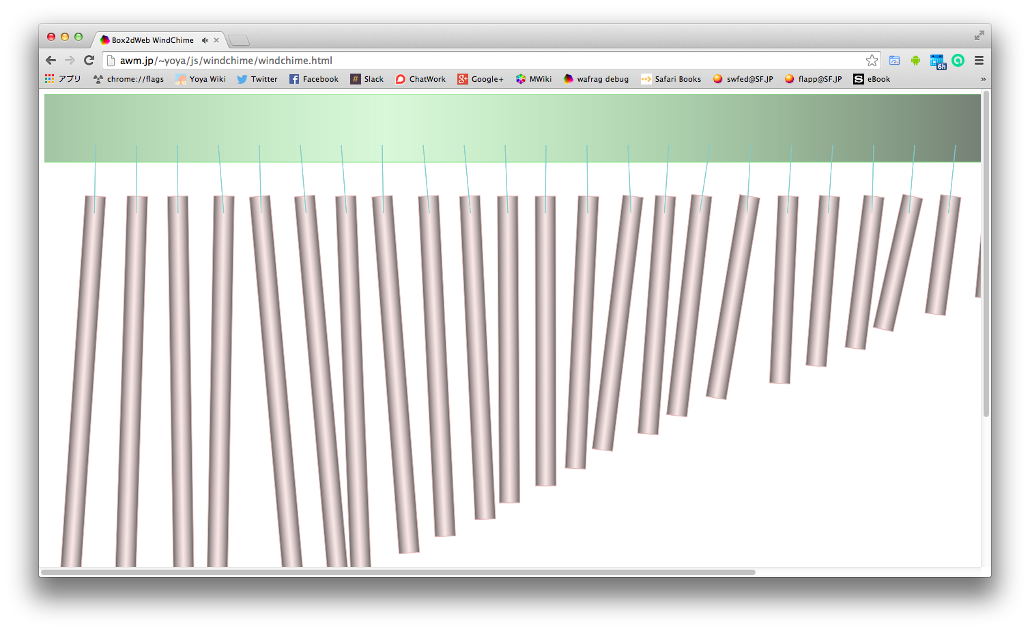
自己紹介
SoundFont2 を JavaScript で分解
https://github.com/yoya/sf2.js
http://awm.jp/~yoya/js/sf2.js/debug.html
Box2d & WebAudioで WindChime
http://awm.jp/~yoya/js/windchime/windchime.html

Slide 3
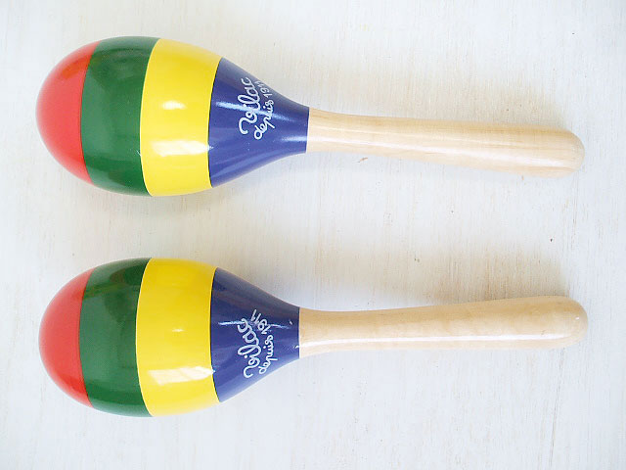
お題: iPhone でマラカス
マラカスという楽器があります
iPhone の加速度センサーを使って、マラカスを作れないか？

Slide 4
動作モデル
小豆を沢山落として鳴らす
加速度センサーの値で動かす
重力の自由落下も考慮
壁にぶつかったら音を出す

Slide 5
事前準備 (音声ファイル)
マラカスの音の元 > 小豆が落ちたような音
http://d.hatena.ne.jp/yoya/20140912/php
ノイズに以下のエンベロープをかけた。
http://diary.awm.jp/~yoya/data/2014/09/12/test2-3.m4a
丁度半分

Slide 6
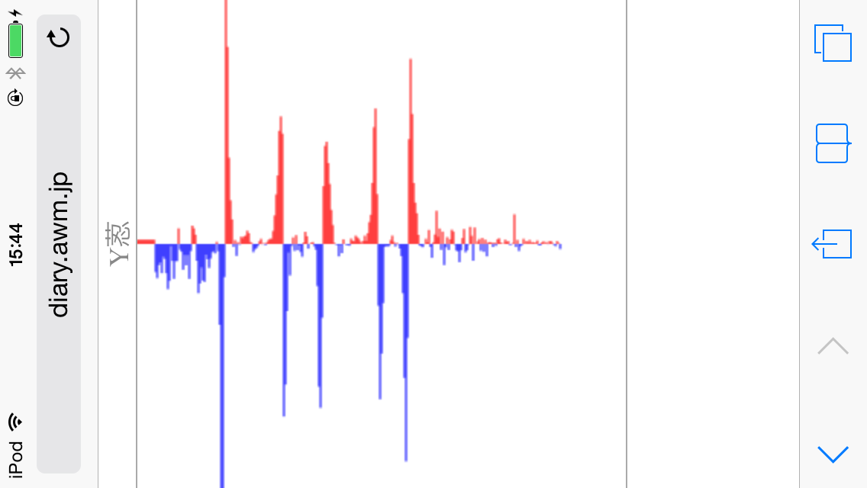
事前調査 (加速度センサー)
addEventListener(“devicemotion”, 〜)
参考サイト
http://tech.aainc.co.jp/archives/1778
実験 (上のサンプルを改造)
http://diary.awm.jp/~yoya/data/2014/09/13/devicemotion.html

Slide 7
完成品のデモ
iPhone で作ってました。
Android でも動きました。 Nexus5 で確認
http://diary.awm.jp/~yoya/data/2014/09/13/maracas.html

Slide 8
小豆の運動(高校物理)
位置:x, y
足し込む
速度:vx, vy
足し込む
加速度センサーの値を使う
加速度:ax, ay
重力も使う

Slide 9
小豆の衝突
衝突したら
速度を弱めて
反転させる
速度に応じた
音量で
音を出す
速度: vy
速度: vy * (0.2〜0.3)

Slide 10
引っかかった事
iPhone の Safari の問題
Performance.now() が使えない
代わりに AudioContext.currentTime;
osc を作るとかしないと動かない
しかも touch イベント等から呼ばないと作っても駄目。

Slide 11
以上です

